Slide 1


Record a Presentation
Use the Camtasia Add-in to record your presentations. Start by going to the Add-ins tab.
الثانوية ( مسار الصحة والحياة )
الصف/ المرحلة
الثاني
الفصل الدراسي
مبادئ العلوم الصحية1-1
المـــــــــــــــادة
اثراءات الفصل1+2+3
موضوع الدرس
رعد النفيعي
اسم المعلم

Slide 2
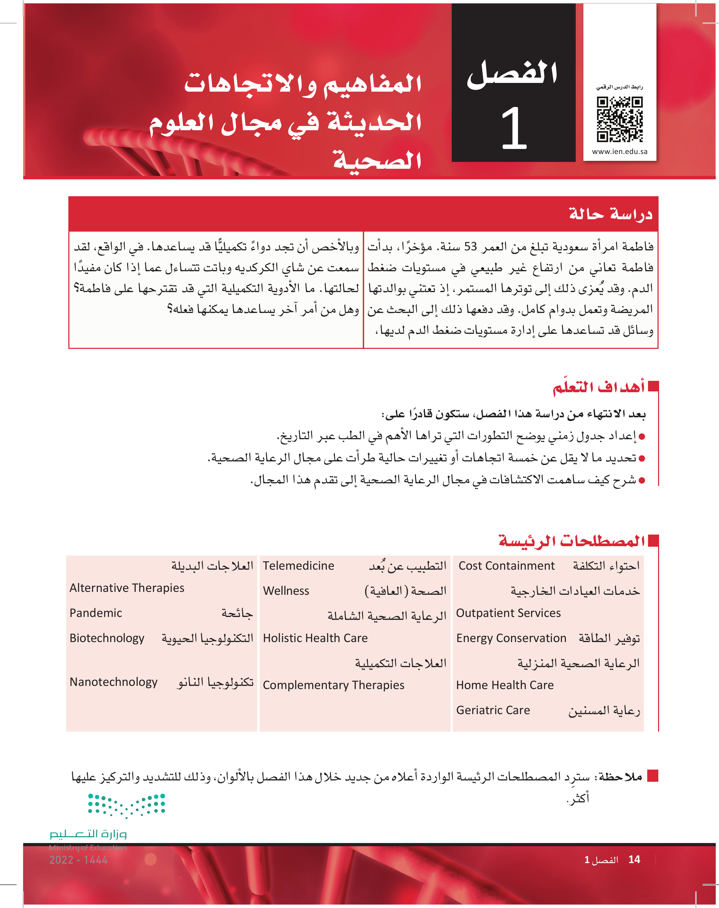
مبادئ العلوم الصحية 1-1
اثراءات الفصل 1+2+3

Slide 3

مبادئ العلوم الصحية 1-1
اثراءات الفصل 1+2+3

Slide 4
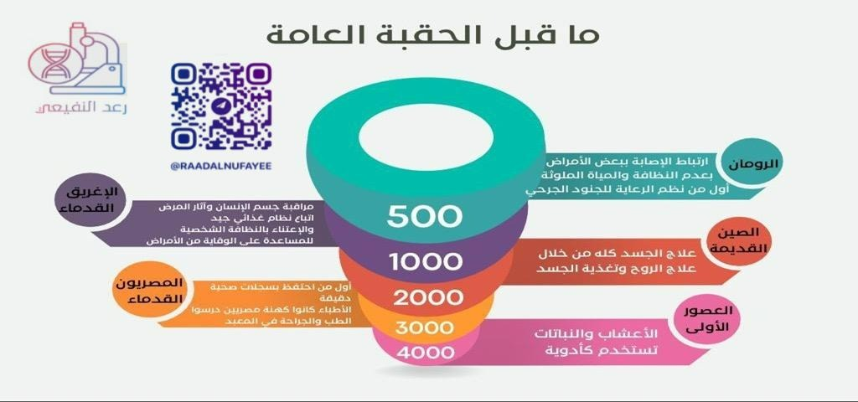
مبادئ العلوم الصحية 1-1
اثراءات الفصل 1+2+3

Slide 5
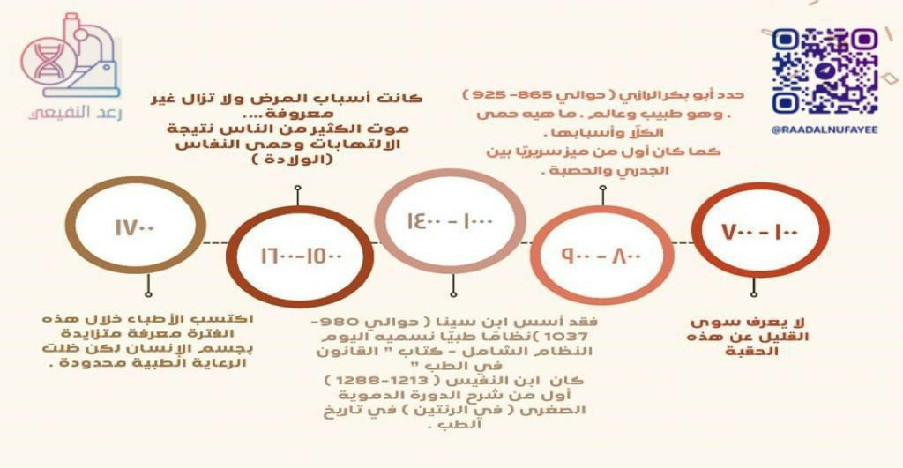
مبادئ العلوم الصحية 1-1
اثراءات الفصل 1+2+3

Slide 6
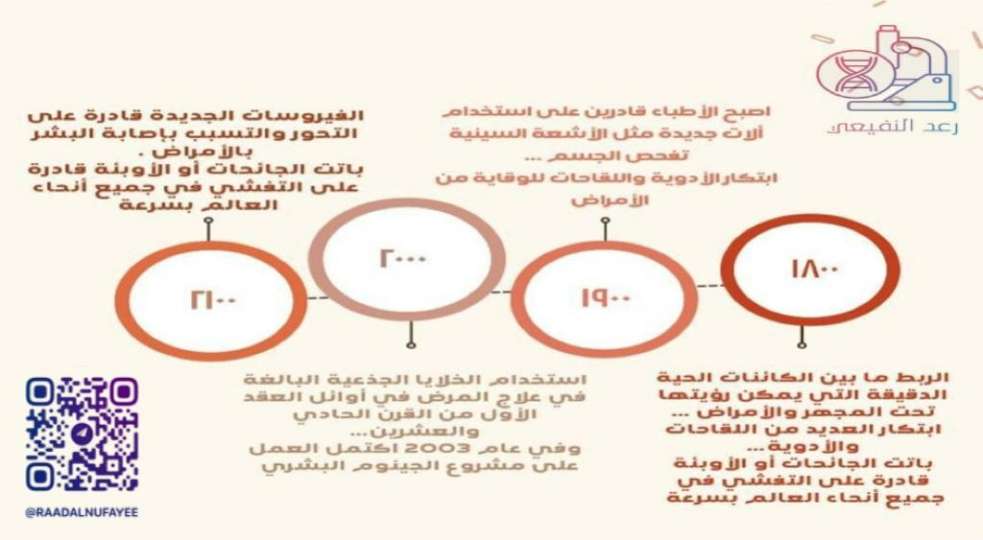
مبادئ العلوم الصحية 1-1
اثراءات الفصل 1+2+3

Slide 7
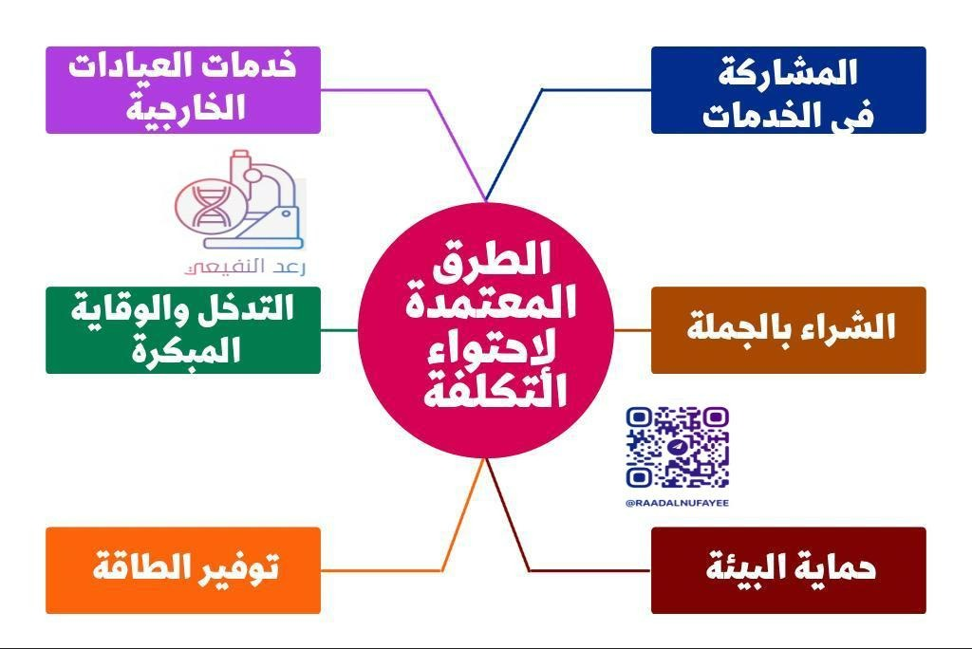
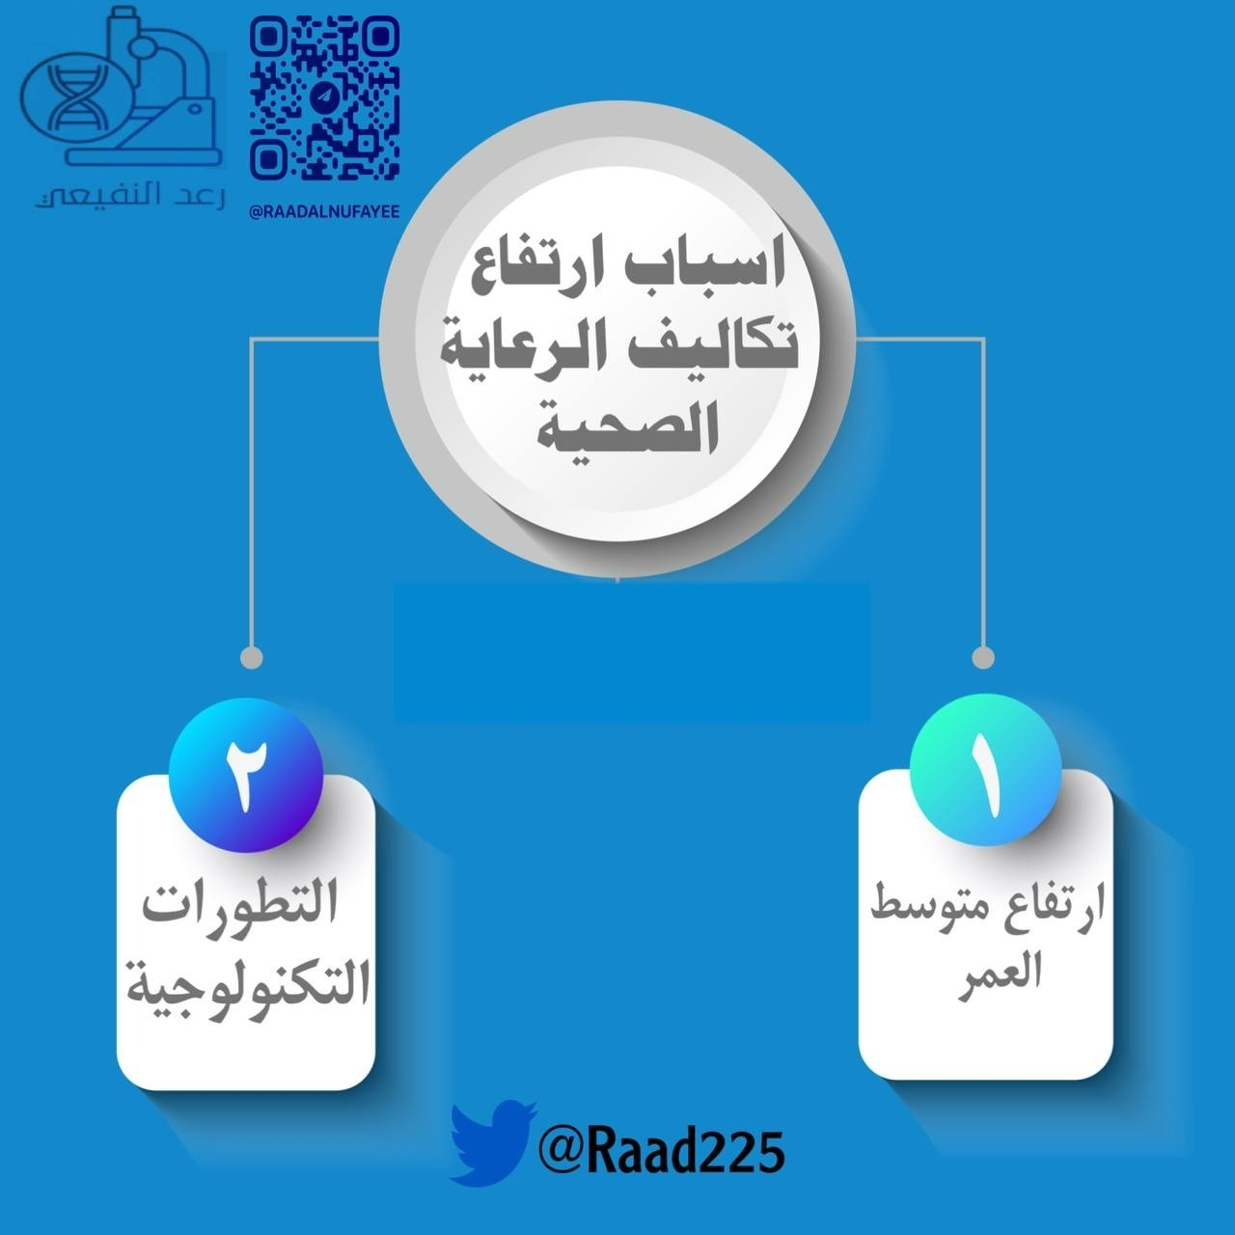
مبادئ العلوم الصحية 1-1
اثراءات الفصل 1+2+3
الاتجاهات ذات الصلة بقطاع الرعاية الصحية

Slide 8

مبادئ العلوم الصحية 1-1
اثراءات الفصل 1+2+3
الصحة ( العافية Wellness)
هو تمتع الفرد بصحة جيدة تتسم بتوازن الصحة البدنية والعقلية والاجتماعية.

Slide 9
مبادئ العلوم الصحية 1-1
اثراءات الفصل 1+2+3
خدمات العيادات الخارجية
Services Outpatient
  الرعاية الصحية المنزلية Home Health Care
رعاية كبار السن (المسنين)Geriatric Care
التطبيب عن بعد Telemedicine
الوسائل التكميلية والبديلة للرعاية الصحية
Complementary and Alternative Methods of Health Care

Slide 10
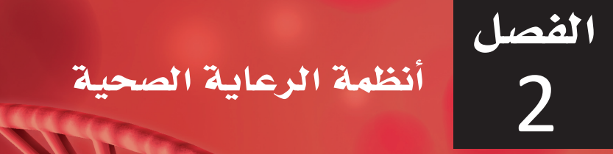
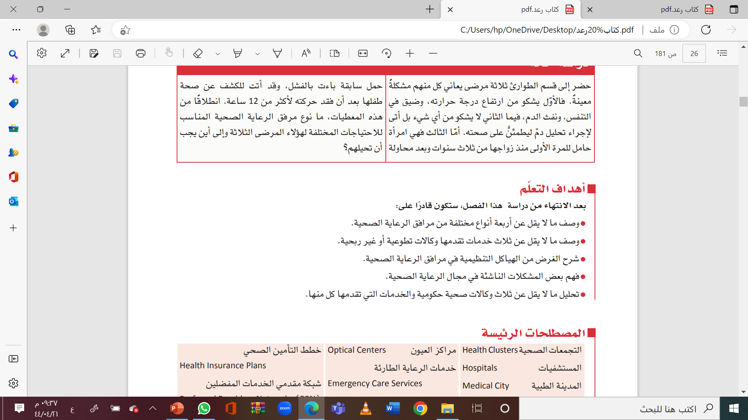
Record a Presentation
مبادئ العلوم الصحية 1-1
اثراءات الفصل 1+2+3
Use the Camtasia Add-in to record your presentations. Start by going to the Add-ins tab.

Slide 11

Record a Presentation
مبادئ العلوم الصحية 1-1
اثراءات الفصل 1+2+3
Use the Camtasia Add-in to record your presentations. Start by going to the Add-ins tab.

Slide 12
Record a Presentation
مبادئ العلوم الصحية 1-1
اثراءات الفصل 1+2+3
Use the Camtasia Add-in to record your presentations. Start by going to the Add-ins tab.
مرافق الرعاية الصحية
المدن الطبية
Medical Cities
المستشفيات ومراكز الرعاية الصحية
Centers Care Health and Hospitals
العيادات
Clinics
مرافق الرعاية طويلة الأمد
Long-Term Care Facilities
مراكز العيون
Optical Centers
مكاتب طب الأسنان
Dental Offices
المختبرات
Laboratories
خدمات الرعاية الطارئة
Emergency Care Services

Slide 13
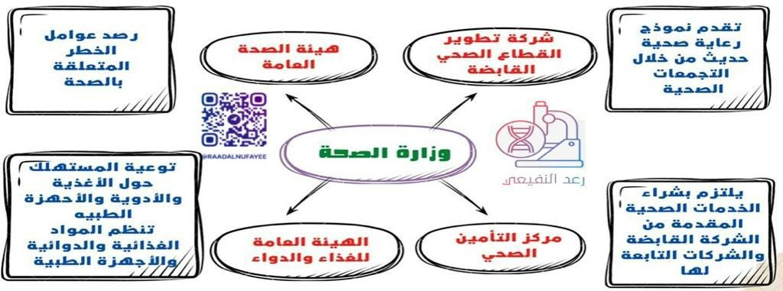
مبادئ العلوم الصحية 1-1
اثراءات الفصل 1+2+3
حوكمة القطاع الصحي ووكالاته

Slide 14
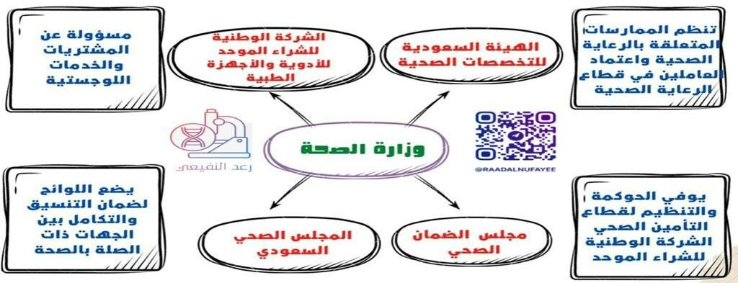
Record a Presentation
مبادئ العلوم الصحية 1-1
اثراءات الفصل 1+2+3
Use the Camtasia Add-in to record your presentations. Start by going to the Add-ins tab.

Slide 15
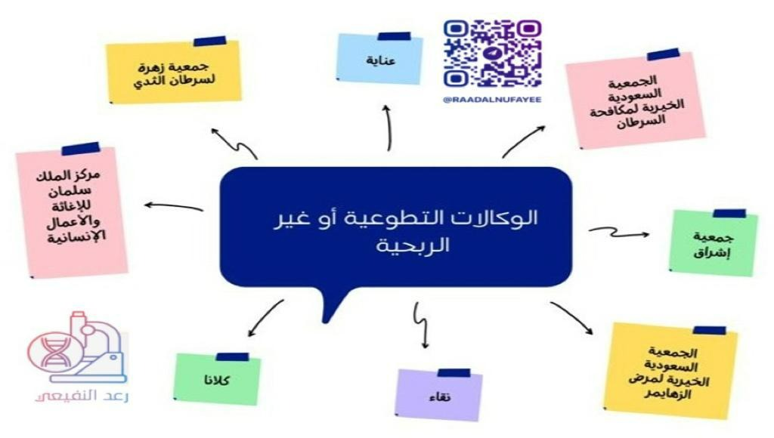
مبادئ العلوم الصحية 1-1
اثراءات الفصل 1+2+3

Slide 16
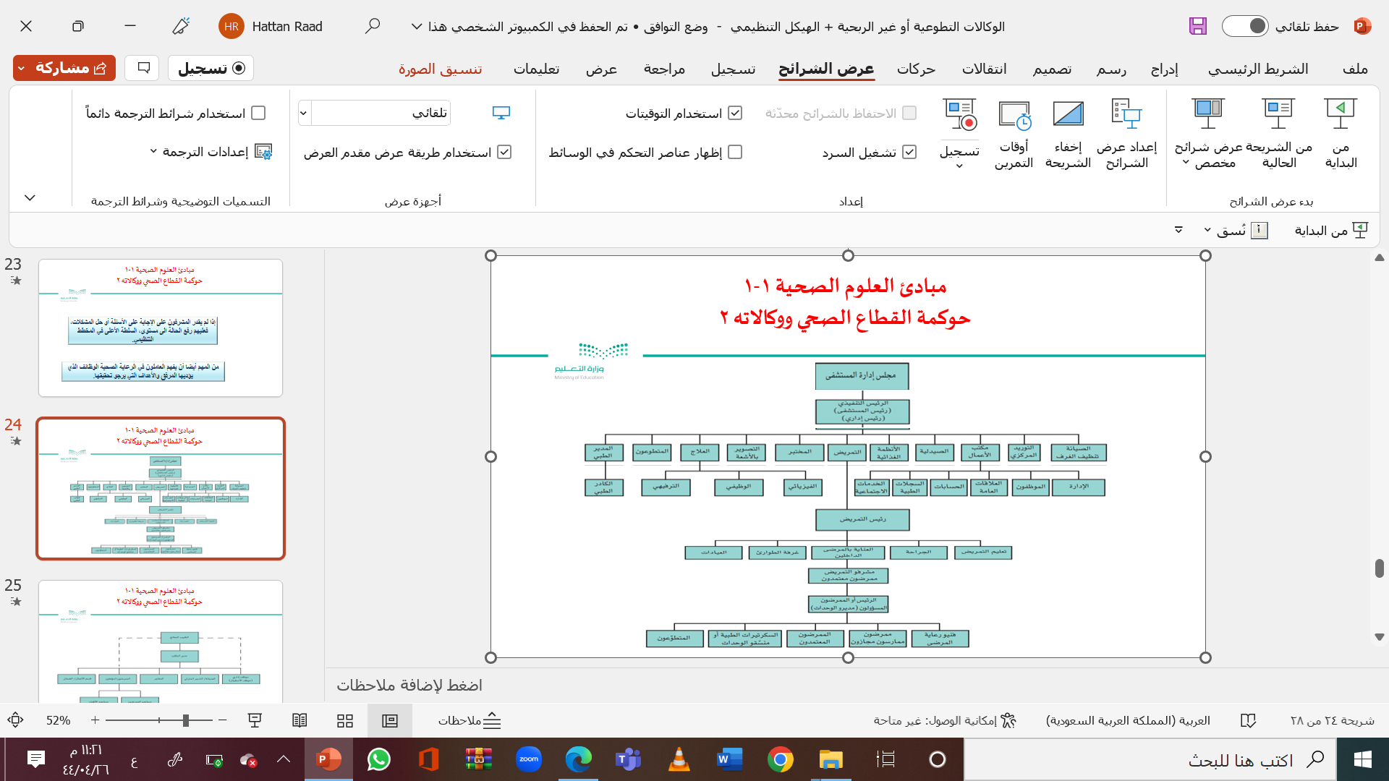
مبادئ العلوم الصحية 1-1
اثراءات الفصل 1+2+3
التأمين الصحي
الهيكل التنظيمي
التأمين الصحي نوع من أنواع التأمينات الذي تدفع أسرة الفرد بموجبه مبلغا ماليا منتظما (قسط) لشركة تأمين، وفي المقابل، تدفع الشركة بدورها جميع تكاليف العلاج الطبي للمضمون أو جزءا منها.

Slide 17
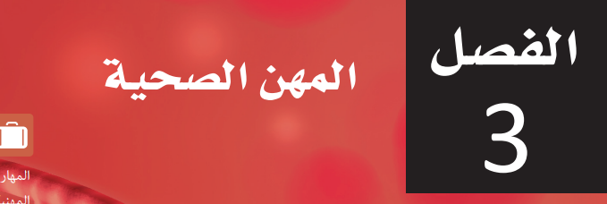
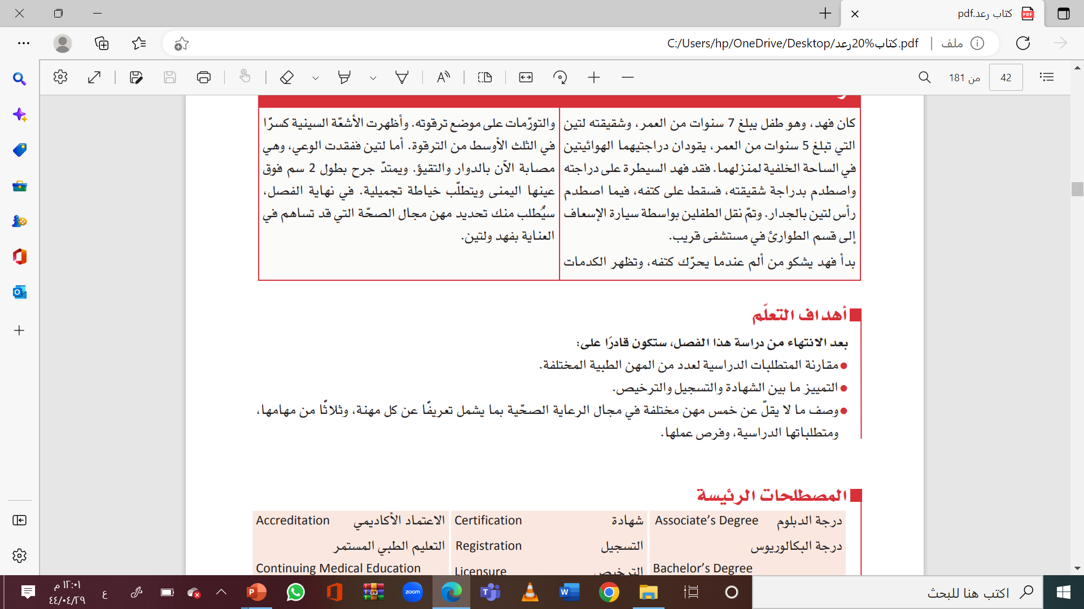
مبادئ العلوم الصحية 1-1
اثراءات الفصل 1+2+3

Slide 18

مبادئ العلوم الصحية 1-1
اثراءات الفصل 1+2+3

Slide 19

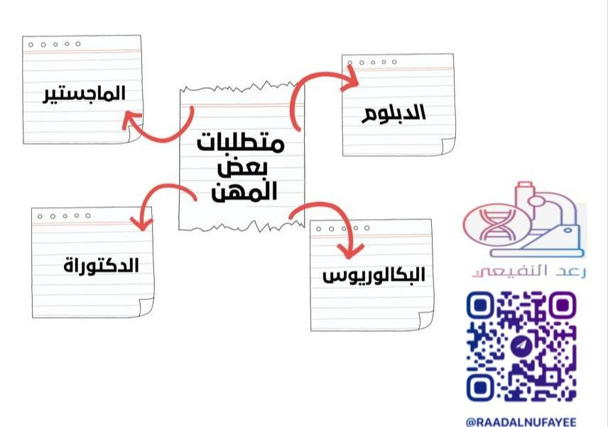
مبادئ العلوم الصحية 1-1
اثراءات الفصل 1+2+3

Slide 20
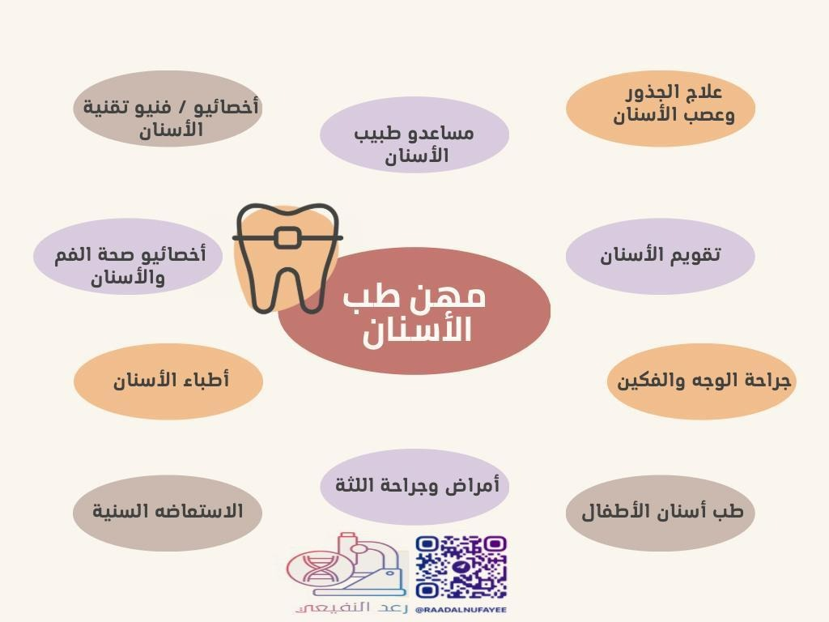

مبادئ العلوم الصحية 1-1
اثراءات الفصل 1+2+3

Slide 21
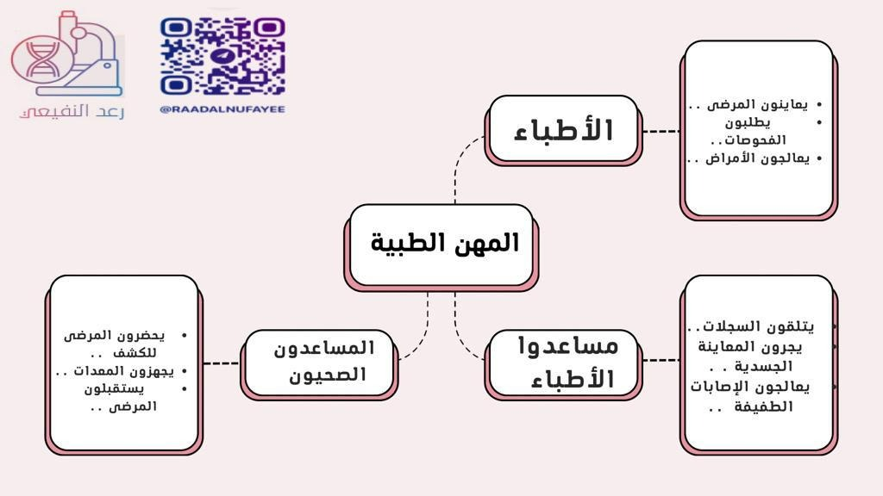

مبادئ العلوم الصحية 1-1
اثراءات الفصل 1+2+3

Slide 22
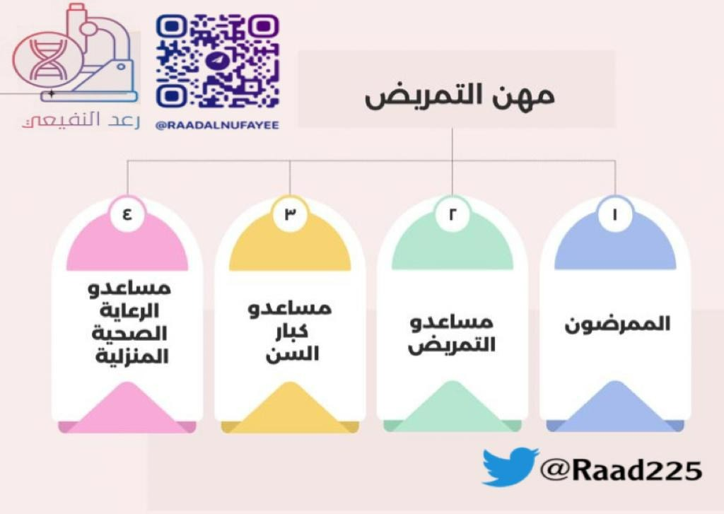

مبادئ العلوم الصحية 1-1
اثراءات الفصل 1+2+3

Slide 23
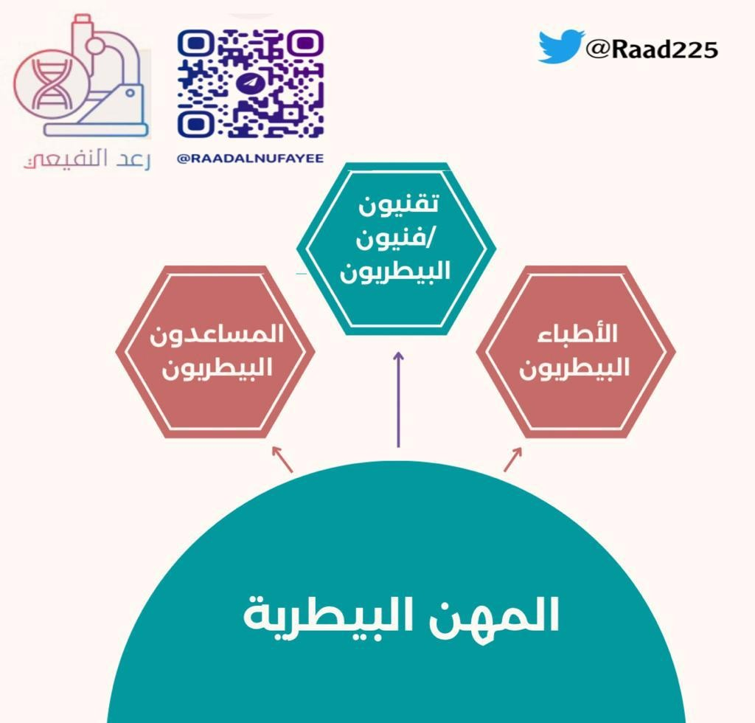
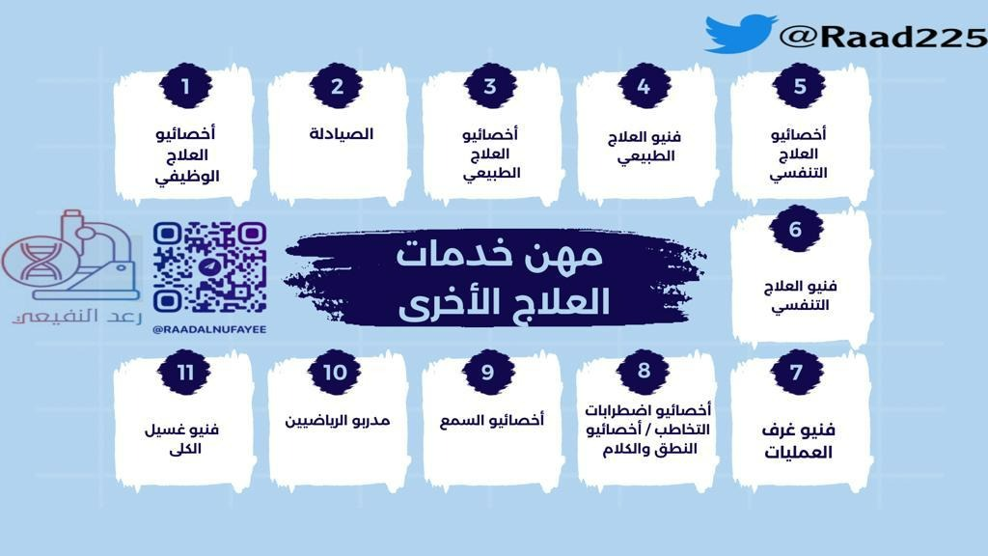
مبادئ العلوم الصحية 1-1
اثراءات الفصل 1+2+3

Slide 24
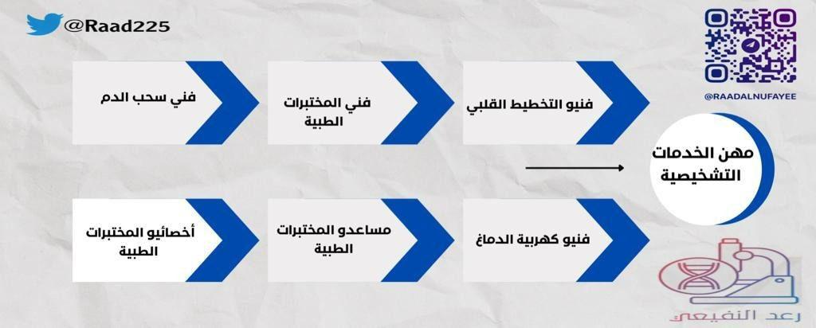
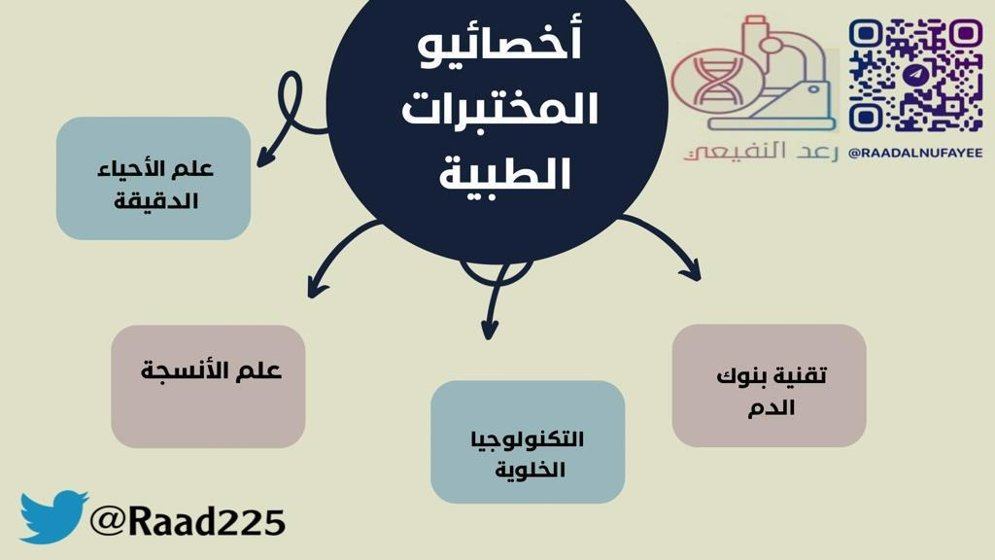
مبادئ العلوم الصحية 1-1
اثراءات الفصل 1+2+3

Slide 25

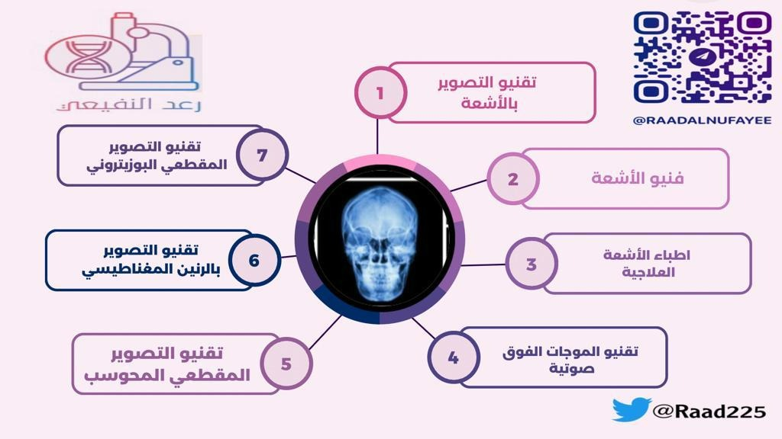
مبادئ العلوم الصحية 1-1
اثراءات الفصل 1+2+3

Slide 26
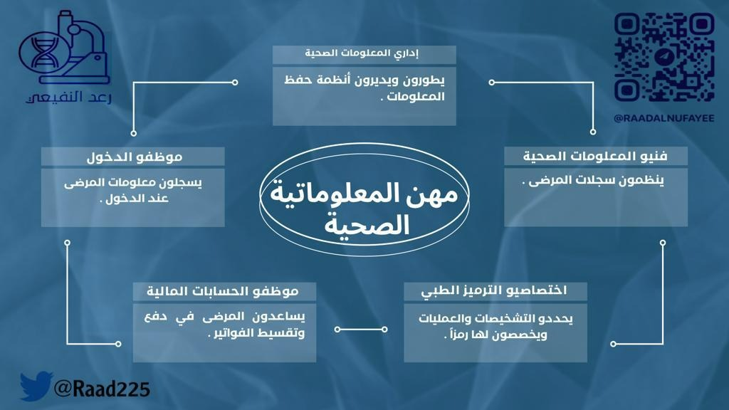
مبادئ العلوم الصحية 1-1
اثراءات الفصل 1+2+3

Slide 27
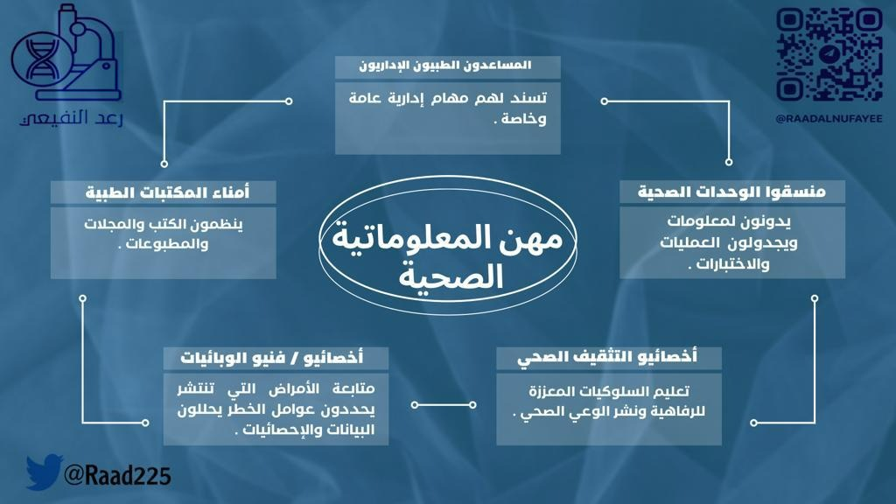
مبادئ العلوم الصحية 1-1
اثراءات الفصل 1+2+3

Slide 28
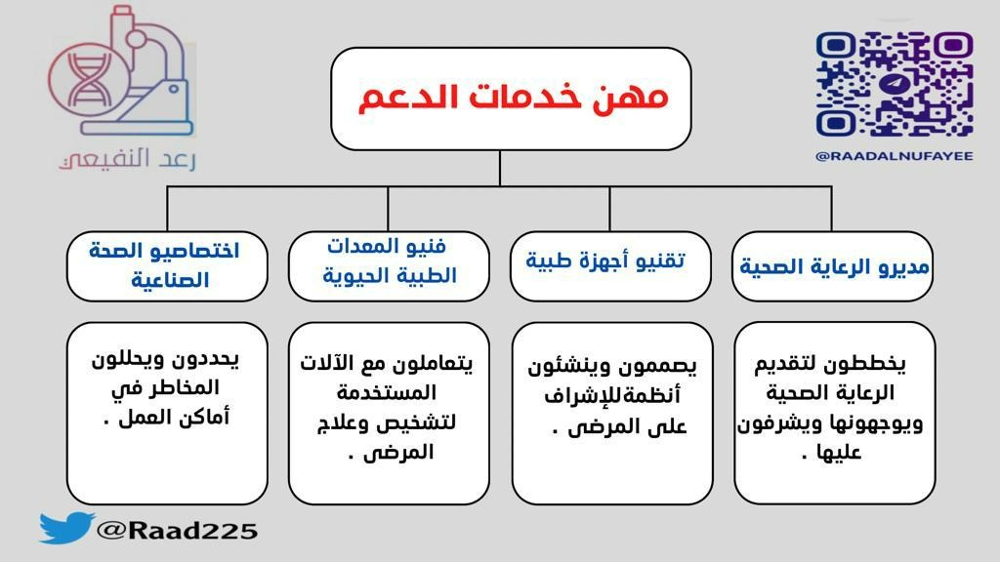
مبادئ العلوم الصحية 1-1
اثراءات الفصل 1+2+3

Slide 29
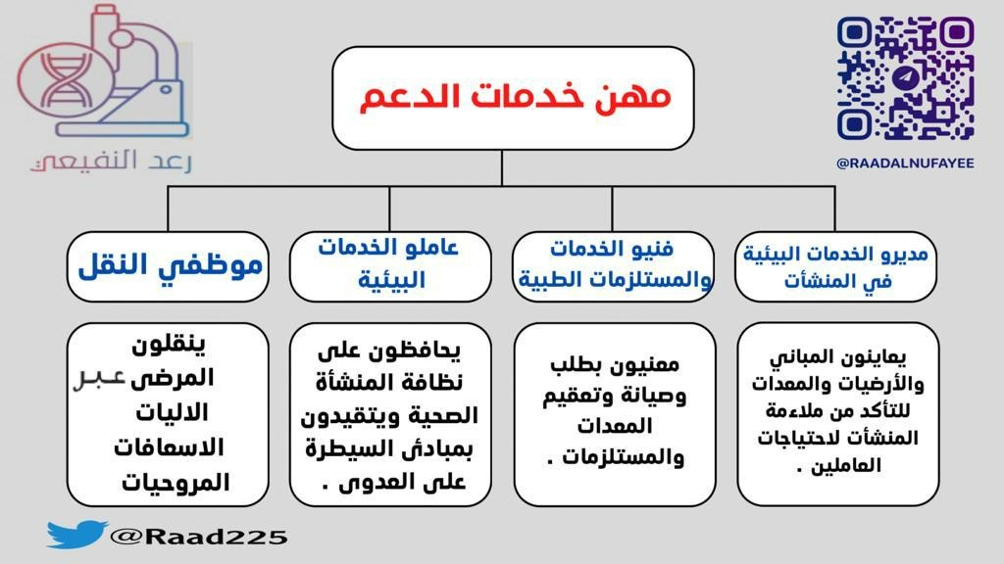
مبادئ العلوم الصحية 1-1
اثراءات الفصل 1+2+3

Slide 30
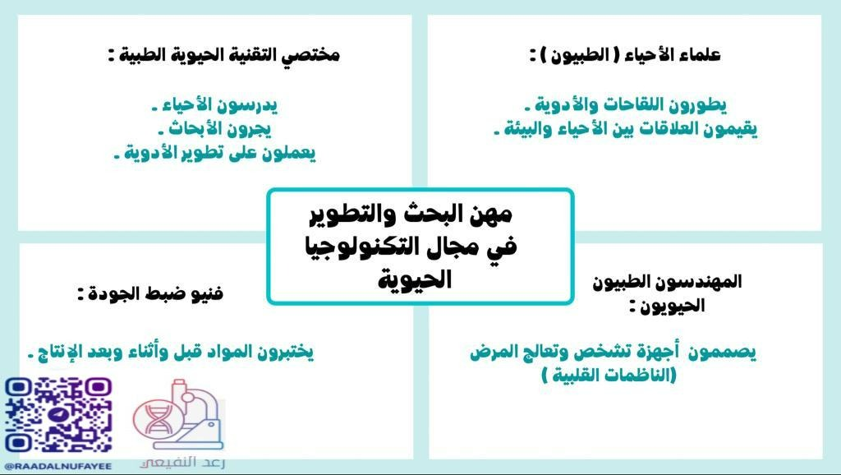
مبادئ العلوم الصحية 1-1
اثراءات الفصل 1+2+3

Slide 31

مبادئ العلوم الصحية 1-1
اثراءات الفصل 1+2+3

Slide 32
مبادئ العلوم الصحية 1-1
اثراءات الفصل 1+2+3
رجائي لكم بالتوفيق ....

